Slide 1

Ciclos de vida de desarrollo de software

Slide 2
Unidad 1 - Temario
Ciclos de Vida de un Sistema
Modelo Secuencial
Modelo en Cascada
Modelo Iterativo
Modelo Incremental
Modelo Espiral
Modelo de Prototipos
Metodologías Ágiles

Slide 3
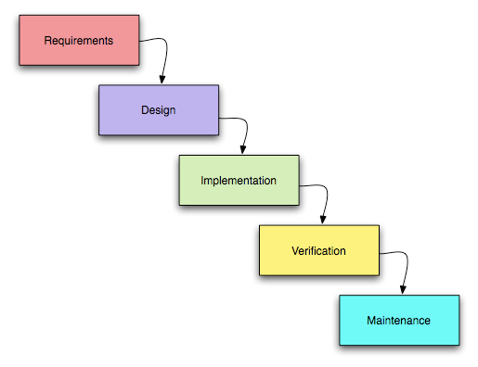
Ciclo de Vida de un Sistema
Notes:
Hay que diferenciar dentro de Ciclo de vida del desarrollo de software las actividades del proceso con el modelo de de desarrollo de Software.

Slide 4
Ciclo de Vida
Desarrollo de Software (SDLC)
El ciclo de vida del desarrollo Software, es una secuencia estructurada y bien definida de las etapas en Ingeniería de software para desarrollar el producto software deseado.
Es un estilo consensuado, reúne, preserva y re-estructura elementos (aún vigentes) de estilos más antiguos.
Hay varios modelos a seguir para el establecimiento de un proceso para el desarrollo de software, cada uno de los cuales describe un enfoque diferente para diferentes actividades que tienen lugar durante el proceso.
Suele ser, y es cuestionado por eso, algo burocrático pero presenta buena trazabilidad y buen seguimiento para un proyectos de software.

Slide 5
Metodología de Desarrollo de Software
Son los procesos que hay que seguir sistemáticamente para idear, implementar y mantener un producto de software desde que surge la necesidad del producto hasta que se cumple el objetivo por el cuál fue creado.
La Norma 12207 de ISO lo define como: “ Un marco de referencia que contiene las actividades y las tares involucradas en el desarrollo, la explotación y el mantenimiento de un producto sw, abarcando desde la definición hasta la finalización de su uso ”
La IEEE 1074 lo define como: “ Una aproximación lógica a la adquisición, el suministro, el desarrollo, la explotación y el mantenimiento del software ”
(Institute of Electrical and Electronics Engineers)

Slide 6
La Metodología
La metodología es un modo sistemático de realizar, gestionar y administrar un proyecto para llevarlo a cabo con altas probabilidades de éxito.
Define estados, etapas o fases de un desarrollo, junto con los criterios de transición entre ellos.
Tareas, actividades, etc.
Roles, con sus skills necesarios y las interacciones entre ellos.
Artefactos o entregables.
Herramientas de control, seguimiento, medición y perfeccionamiento.
Principios, criterios para tomar decisiones, estrategias para manejar distintos tipos de situaciones, herramientas de manejo de riesgos, etc.
Notes:
La metodología hace referencia al conjunto de procedimientos racionales utilizados para alcanzar el objetivo o la gama de objetivos que rige una investigación científica, una exposición doctrinal o tareas que requieran habilidades, conocimientos o cuidados específicos. Con frecuencia puede definirse la metodología como el estudio o elección de un método pertinente o adecuadamente aplicable a determinado objeto.
Utilizar una metodología implica mejoras en los procesos de desarrollo, en el producto y en la satisfacción del cliente.

Slide 7

Ventajas de los procesos de desarrollo
Todos los integrantes del equipo del proyecto trabajan bajo un marco común.
Estandarización de conceptos, actividades y nomenclatura.
Actividades de desarrollo apoyadas por procedimientos y guías.
Resultados de desarrollo predecibles.
Uso de herramientas de ingeniería de software.
Planificación de las actividades en base a un conjunto de tareas definidas y a la experiencia en otros proyectos.
Recopilación de mejores prácticas para proyectos futuros.

Slide 8

Mejoras de los productos
Se asegura que los productos cumplen con los objetivos de calidad propuestos.
Detención temprana de errores.
Se garantiza la trazabilidad de los productos a lo largo del proceso de desarrollo.

Slide 9

Mejoras en las relaciones cliente/usuario
El cliente percibe el orden en los procesos.
Facilita al cliente el seguimiento de evolución del proyecto.
Se establecen mecanismos para asegurar que los productos desarrollados cumplan con las expectativas del cliente

Slide 10
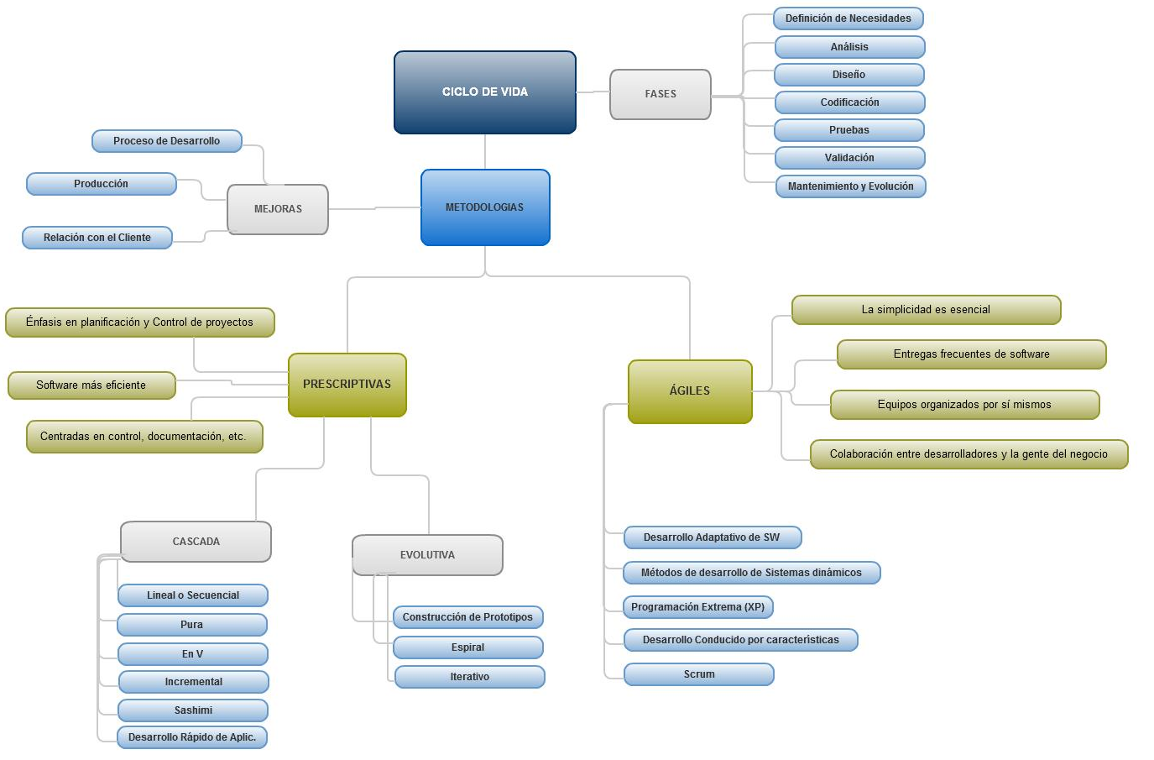
Ciclo de Vida

Slide 11
Metodologías:
Prescriptivas o Tradicionales
Mayor énfasis en la planificación y control del proyecto, en especificación precisa de requisitos y modelado.
Imponen una disciplina de trabajo sobre el proceso de desarrollo del software, con el fin de conseguir un software más eficiente.
Se centran especialmente en el control del proceso, mediante una rigurosa definición de roles, actividades, artefactos, herramientas y notaciones para el modelado y documentación detallada.

Slide 12
Modelo en Cascada
Secuencia Ordenada
Cada fase empieza cuando ha terminado la anterior
Para pasar de una fase a otra es necesario conseguir todos los objetivos de la fase anterior
Ayuda a prevenir que se sobrepasen la fecha de entrega y los costos esperados
Al final de cada fase técnicos y usuarios tienen la oportunidad de revisar el proceso del proyecto.

Slide 13
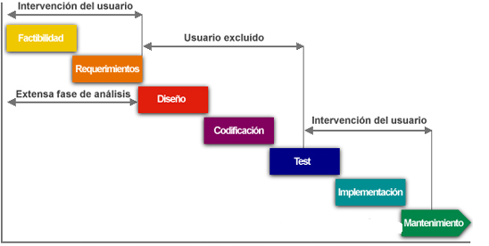
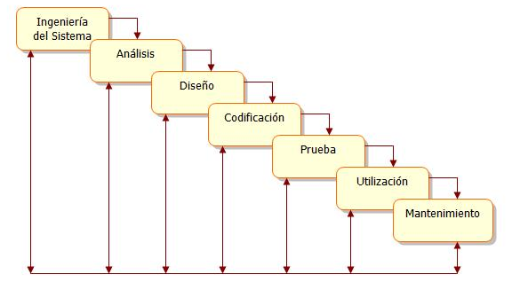
Modelo de Cascada
Se define como una secuencia de fases en la que al final de cada una de ellas se reúne la documentación para garantizar que cumple las especificaciones y los requisitos antes de pasar a la fase siguiente
Admite iteraciones
Después de cada etapa se realiza una o varias revisiones para comprobar que se puede pasar a la siguiente etapa

Slide 14
Modelo de Cascada:
Ventajas ~ Desventajas
Ventajas
Desventajas
Admite iteraciones ( Se permite volver a una etapa anterior del proyecto).
Planificación sencilla.
Provee un producto con un elevado grado de calidad sin disponer de un personal altamente calificado.
Adecuado si se disponen de todos los requerimientos desde el principio.
Usos
Es rígido, poco flexible y con muchas restricciones.
La necesidad de conocer todos los requerimientos al comienzo del proyecto.
Si se han cometido errores y no se detectan en la etapa inmediatamente siguiente, es costoso y difícil volver atrás para realizar la corrección.
Los resultados no se ven hasta en las etapas finales del ciclo.
Cualquier error detectado nos trae un retraso y aumenta el costo del desarrollo.
Retardo en entregar partes del producto.
Cuando se disponen de todos los requerimientos desde el principio (x ej: en reingeniería).
Producto no novedoso o con funcionalidades conocidas.
Proyectos complejos fácilmente entendibles.

Slide 15
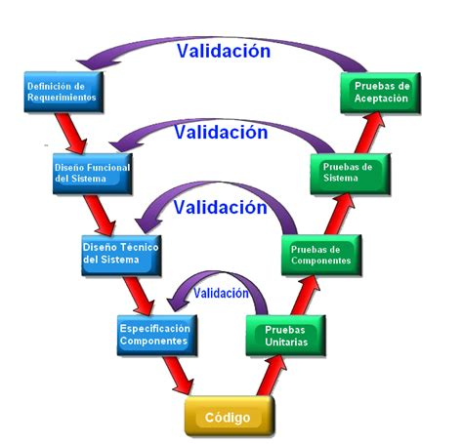
Modelo V
El mayor inconveniente del modelo de cascada es que solo se pasa a la siguiente fase cuando se completa la anterior, por tanto no es posible volver atrás si se encuentra algún error en las etapas posteriores.
El Modelo V aporta opciones de evaluación del software en cada etapa de manera inversa, de esta manera se puede monitorear el avance y acompañarlo con validaciones permanentes.

Slide 16
Modelo Sashimi
Se permite un solapamiento entre fases. Ejemplo: sin tener terminado el diseño se comienza a implementar.
Ventajas:
  No necesita generar tanta documentación cómo el ciclo de cascada pura debido a la continuidad del mismo personal entre fases.
Desventajas:
  Difícil de controlar el progreso del proyecto, dado que los finales de fase ya no son un punto de referencia.
  Si hay problemas de comunicación pueden surgir inconsistencias.
Análisis
Diseño
Implementación
Pruebas
Mantenimiento

Slide 17
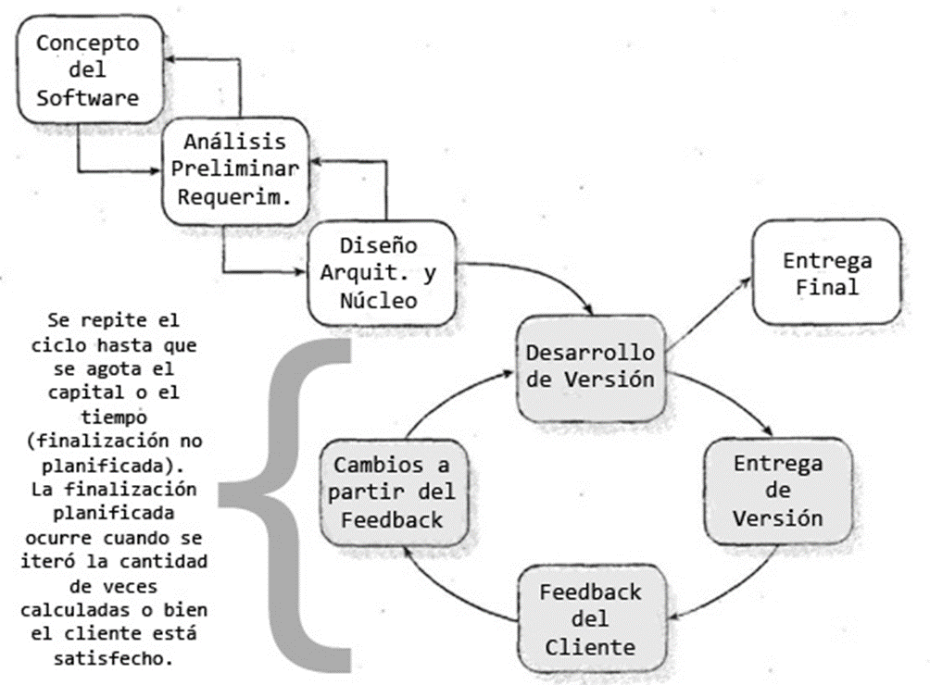
Modelo Evolutivo
Este modelo acepta que los requerimientos del usuario puedan cambiar en cualquier momento.
El problemas de los nuevos requerimientos se afronta mediante una iteración de ciclos de requerimientos - desarrollo - evaluación.
Puede ser muy útil cuando se desconocen la mayoría de los requerimientos iniciales, o estos requerimientos no están completos.

Slide 18
Modelo Iterativo
Busca reducir el riesgo que surge entre las necesidades del usuario y el producto final por malos entendidos durante la etapa de solicitud de requerimientos.
Es la iteración de varios ciclos en cascada.
Al final de cada iteración, se le entrega al cliente una versión mejorada o con mayores funcionalidades del producto.
El cliente es quien, después de cada iteración, evalúa el producto y lo corrige o propone mejoras.
Las iteraciones se repetirán hasta que el cliente quede satisfecho.
Análisis
Diseño
Implementación
Pruebas
Análisis
Diseño
Implementación
Pruebas
Análisis
Diseño
Implementación
Pruebas
Versión 1
Versión 2
Versión 3
Iteración 1
Iteración 2
Iteración 3

Slide 19
Modelo Iterativo - Usos
Se suele utilizar en proyectos en los que los requerimientos no están claros de parte del usuario. Por lo que se hace necesaria la creación de distintos prototipos para presentarlos.
En aplicaciones medianas a grandes, en las que el cliente no necesita todas las funcionalidades desde el principio del proyecto.
Por ejemplo, una empresa que quiera migrar sus aplicaciones a otra arquitectura, y desea hacerlo paulatinamente.

Slide 20
Modelo por Prototipos
Usado cuando no se conoce exactamente cómo desarrollar un determinado producto o cuáles son las especificaciones de forma precisa.
En estos casos suele recurrirse a definir especificaciones iniciales para hacer un prototipo, o sea, un producto parcial y provisional.
El objetivo es lograr crear un producto intermedio, antes de realizar el producto final, para conocer mediante el prototipo cómo responderán las funcionalidades previstas para el producto final.
Antes de adoptar este tipo de ciclo de vida, deberíamos analizar si el esfuerzo por crear un prototipo, realmente vale la pena.

Slide 21
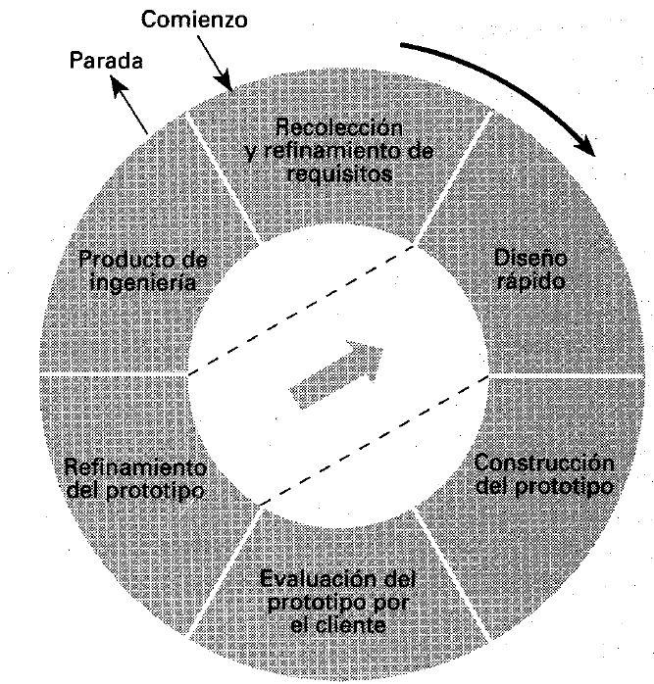
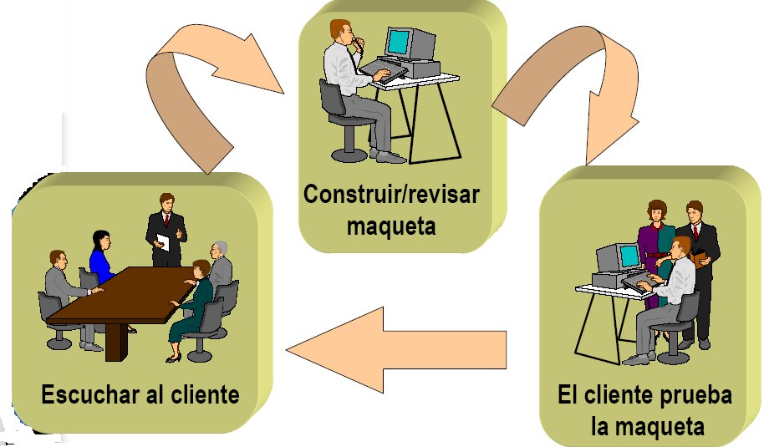
Modelo por Prototipos

Slide 22
Modelo por Prototipos - Usos
Utilizado mayoritariamente en desarrollo de productos con innovaciones importantes, o en el uso de tecnologías nuevas o poco probadas.
Es el único apto para desarrollos en los que no se conoce a priori sus especificaciones. Cómo contrapartida, tiene la desventaja de poder ser altamente costoso.
El Prototipado para que sea EFECTIVO
Debe ser un sistema con el que se pueda experimentar
Debe ser comparativamente barato (< 10%)
Debe desarrollarse rápidamente
Énfasis en la interfaz de usuario
Equipo de desarrollo reducido
Herramientas y lenguajes adecuados

Slide 23
Modelo Incremental
Se basa en la filosofía de construir incrementando las funcionalidades del programa.
Se realiza construyendo por módulos que cumplen las diferentes funciones del sistema. Esto permite aumentar gradualmente las capacidades del software.
Facilita el desarrollo, permitiendo a cada miembro del equipo desarrollar un módulo particular (en caso de que sea realizado por un equipo de programadores).
Similar al ciclo de vida en cascada con iteraciones, aplicándose un ciclo en cada nueva funcionalidad del programa.
Al final de cada ciclo, se le entrega al cliente la versión que contiene la nueva funcionalidad.
Nos permite hacer una entrega al cliente antes de acabar el proyecto.

Slide 24
Modelo Incremental
Esquema y Beneficios
Análisis
Diseño
Implementación
Pruebas
Análisis
Diseño
Implementación
Pruebas
Análisis
Diseño
Implementación
Pruebas
1.0
1.2
1.2.3
Versión 1
Funcionalidad 1
Versión 2
+
Funcionalidad 2
Versión 3
+
Funcionalidad 3
Beneficios:
Construir un sistema pequeño implica menos riesgos que construir uno grande.
Si se detecta un error grave, sólo desechamos la última iteración.
No se necesitan todos los requerimientos al principio del proyecto.
Facilita la aplicación de la filosofía divide & conquistaras.

Slide 25
Modelo en Espiral
Se basa en una serie de ciclos repetitivos para ir ganando madurez en el producto final.
Toma los beneficios de los ciclos de vida incremental y por prototipos, pero se tiene más en cuenta el concepto de riesgo que aparece debido a las incertidumbres e ignorancias.
A medida que el ciclo se cumple (el avance de la espiral), se van obteniendo software que va ganando la satisfacción del cliente.
A menudo, la fuente de incertidumbres es el propio cliente, que en la mayoría de los casos no sabe con exactitud todas las funcionalidades que debe tener el producto.

Slide 26
Modelo en Espiral - Etapas
Hay cuatro actividades que envuelven las etapas:
Planificación → Relevamiento de requerimientos iniciales o luego de una iteración.
Análisis de riesgos → De acuerdo con el relevamiento de requerimientos, se decide si se continúa con el desarrollo.
Implementación → Desarrollo de un prototipo basado en los requerimientos.
Evaluación → El cliente evalúa el prototipo, si da su conformidad, termina el proyecto. En caso contrario, incluimos los nuevos requerimientos solicitados por el cliente en la siguiente iteración.

Slide 27
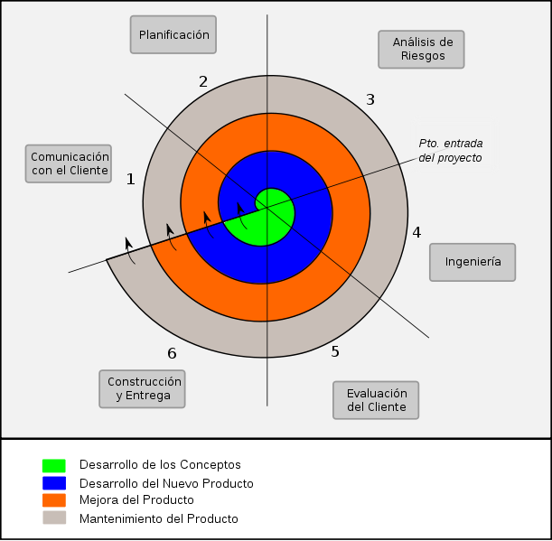
Modelo Espiral - Esquema

Slide 28
Modelo de Espiral:
Ventajas ~ Desventajas
Ventajas
Desventajas
Puede comenzarse un proyecto con un alto grado de incertidumbre.
Bajo riesgo de retraso en caso de detección de errores, ya que se puede solucionar en la próxima rama de la espiral.
El costo temporal que suma cada vuelta de la espiral.
La dificultad para evaluar los riesgos.
Necesidad de la presencia o la comunicación continua con el cliente o usuario.

Slide 29
El origen de las Metodologías Ágiles
Las metodologías ágiles se empezaron a aplicar en la década de los 90 en el sector del software y las nuevas tecnologías debido a la insatisfacción de los trabajadores con los resultados de los modelos tradicionales de gestión.
En febrero de 2001 se reunieron en Utah (EEUU) un grupo de diecisiete profesionales reconocidos del desarrollo de software con el objetivo de determinar los valores y principios que les permitirían a los equipos desarrollar software de forma más rápida y responder mejor a los cambios que pudieran surgir a lo largo de un proyecto de desarrollo.
En esta reunión se creó la Agile Alliance, una organización sin fines de lucro cuyo objetivo es el de promover los valores y principios de la filosofía ágil y ayudar a las organizaciones en su adopción. La piedra angular del movimiento ágil es conocida como Manifiesto Ágil (Agile Manifesto).

Slide 30
El Manifiesto Ágil
Estamos descubriendo formas mejores de desarrollar software tanto por nuestra propia experiencia como ayudando a terceros. A través de este trabajo hemos aprendido a valorar:
Individuos e interacciones sobre procesos y herramientas
Software funcionando sobre documentación extensiva
Colaboración con el cliente sobre negociación contractual
Respuesta ante el cambio sobre seguir un plan
Esto es, aunque valoramos los elementos de la derecha, valoramos más los de la izquierda.

Slide 31
El Manifiesto Ágil - Principios
Nuestra mayor prioridad es satisfacer al cliente a través de entregas tempranas y frecuentes de software con valor.
Aceptar el cambio incluso en etapas tardías del desarrollo. Los procesos ágiles aprovechan los cambios para darle al cliente ventajas competitivas.
Entregar software funcionando en forma frecuente, desde un par de semanas a un par de meses, prefiriendo el periodo de tiempo más corto.
Expertos del negocio y desarrolladores deben trabajar juntos diariamente durante la ejecución del proyecto.
Construir proyectos en torno a personas motivadas, generándoles el ambiente necesario, atendiendo sus necesidades y confiando en que ellos van a poder hacer el trabajo.
La manera más eficiente y efectiva de compartir la información dentro de un equipo de desarrollo es la conversación cara a cara.
El software funcionando es la principal métrica de progreso.
Los procesos ágiles promueven el desarrollo sostenible. Los sponsors, desarrolladores y usuarios deben poder mantener un ritmo constante indefinidamente.
La atención continua a la excelencia técnica y buenos diseños incrementan la agilidad.
La simplicidad –el arte de maximizar la cantidad de trabajo no hecho- es esencial.
Las mejores arquitecturas, requerimientos y diseños emergen de equipos auto-organizados.
A intervalos regulares, el equipo reflexiona acerca de cómo convertirse en más efectivos, luego mejora y ajusta su comportamiento adecuadamente.

Slide 32
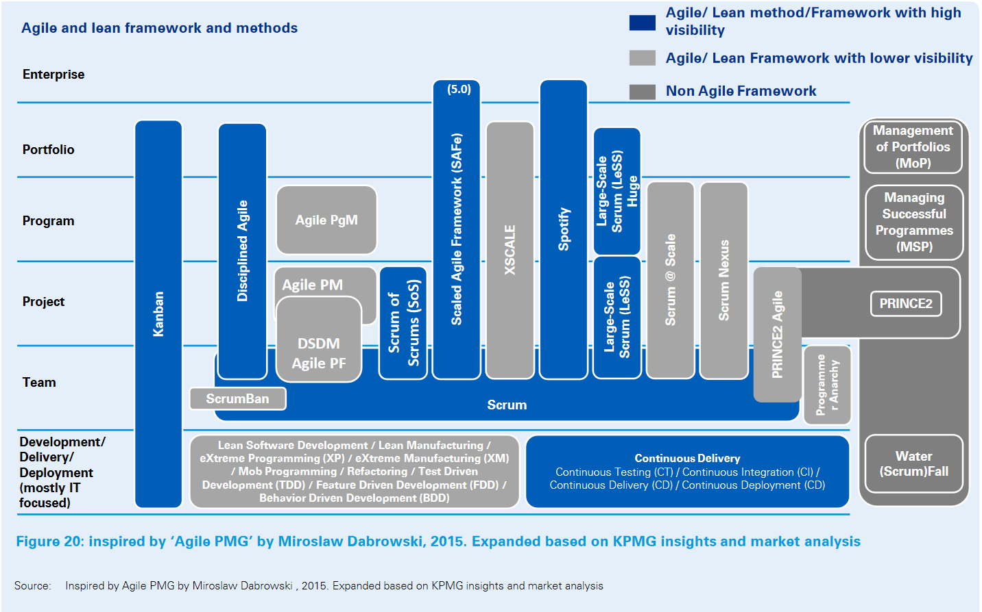
Metodologías Ágiles
Cada enfoque tiene sus propios objetivos, alcance y relaciones con las normas
Notes:
KPMG Agile Transformation – 2019 Survey on Agility

Slide 33
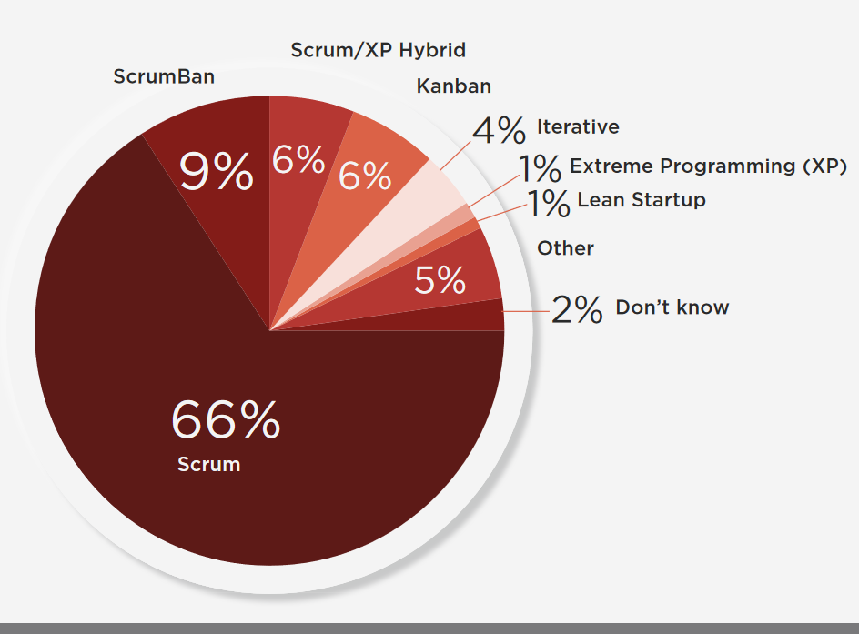
Técnicas ágiles y madurez
A lo largo de los años, la encuesta State of Agile determina "prácticas utilizadas" como un indicio de la madurez de la adopción ágil.
Más notablemente, se ha visto el uso de Scrum aumentar del 40% de los encuestados en la primera encuesta (2006) al 66% en el más reciente (2021)
Otros enfoques como el eXtreme Programming (XP) dejó de utilizarse en casi un una cuarta parte de los encuestados a menos del 1% en la actualidad.
Fuente: State Of Agile Survey – Julio 2021

Slide 34
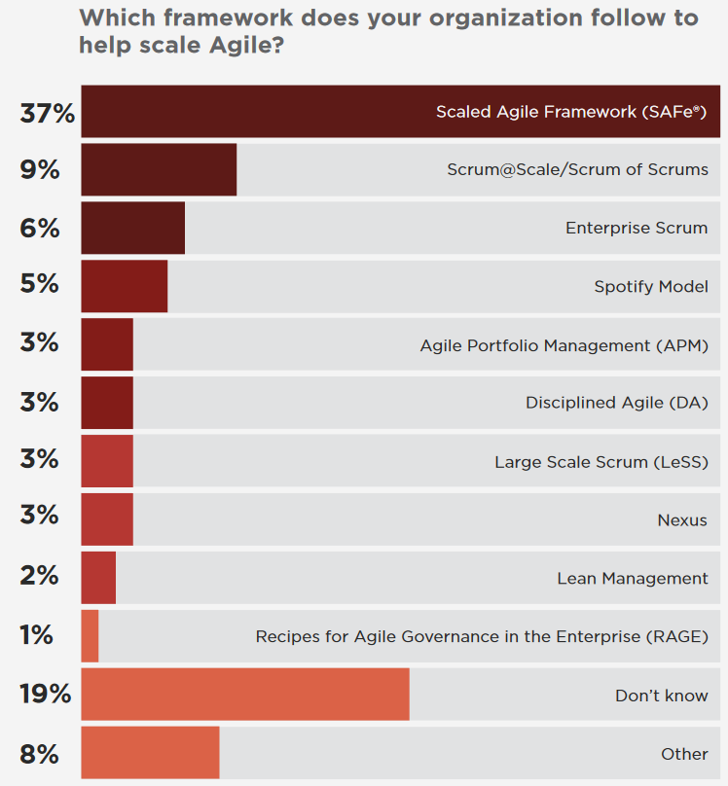
Scaling Agile
Durante los últimos años, ha ido aumentando la conciencia de las oportunidades y desafíos que ofrece el escalado de prácticas ágiles en toda la organización.
Inicialmente, escalando ágil se abordó a través de un
Enfoque: “Scrum of Scrums”.
Durante las últimas cinco encuestas, el uso de SAFe® ha crecido significativamente para convertirse en el
enfoque dominante, en uso por más de un tercio de los encuestados.
Fuente: State Of Agile Survey – Julio 2021

Slide 36
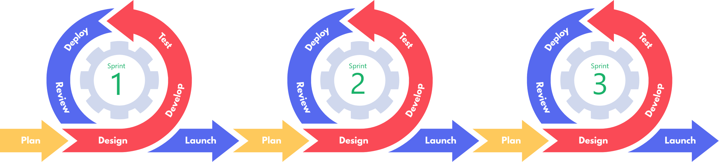
Metodologías
Tradicional vs Ágiles
Planeamiento
Análisis
Diseño
Programación
Pruebas
Puesta en Marcha

Slide 37
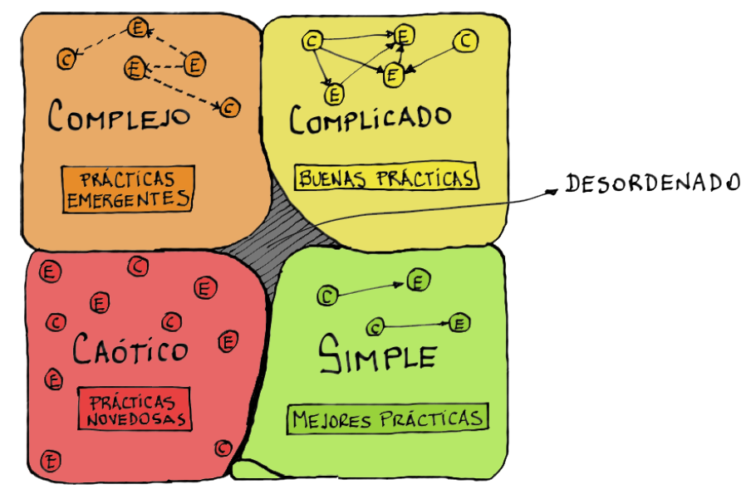
Cynefin Framework
Es un marco de trabajo utilizado para facilitar la toma de decisiones, otorgando a quienes toman decisiones cinco dominios, en donde pueden clasificar cualquier problema o necesidad que tengan que resolver y cuál es, según este enfoque, la manera más eficiente de responder a cada una de ellas.
Cynefin es una palabra de origen Galés.
Significa hábitat, refugio, estar familiarizado con, en sí no tiene una traducción exacta al inglés o al español.
Fuente:
Proyectos Ágiles con Scrum
Kleer

Slide 38
Dominio Simple
Se opera con problemáticas simples.
Es muy fácil identificar las causas y sus efectos.
La respuesta correcta es clara, conocida por todos e indiscutible.
Existen las mejores prácticas, soluciones conocidas para problemas conocidos.
Los procesos más eficientes, son aquellos que especifican una serie lógica de pasos y se ejecutan de manera repetitiva, una y otra vez.
Detectar, Clasificar y Responder
Si bien Scrum puede funcionar en este contexto, los procesos compuestos por pasos bien definidos son mucho más eficientes.
Notes:
Ejemplos de este dominio son la construcción en serie de un mismo producto, la instalación en muchos clientes de un mismo sistema.

Slide 39
Dominio Complicado
Encontramos problemas complejos, buenas prácticas y perfiles expertos.
Hay múltiples soluciones correctas para una misma problemática, pero se requiere del involucramiento de expertos para poder identificarlas.
Una práctica habitual es el mantenimiento de sistemas y soporte técnico.
Detectar, Analizar y Responder
Si bien Scrum podría emplearse, no necesariamente sea la forma más eficiente de resolver estas situaciones, donde funcionaría mejor un conjunto de expertos en la materia que releven la situación, investiguen diferentes alternativas y planteen la solución en base a las buenas prácticas.
Notes:
Un ejemplo típico de este escenario es la solución de un problema de performance en un software o base de datos, la sincronización de semáforos en un cruce de 3 avenidas, la búsqueda de eficiencia en la distribución logística de mercaderías, etc.

Slide 40
Dominio Complejo
Cuando nos enfrentamos a problemas complejos, los resultados se vuelven más impredecibles.
No existen ni mejores ni buenas prácticas catalogadas.
No sabemos con anticipación si una determinada solución va a funcionar. Solo podemos examinar los resultados y adaptarnos.
Este es el dominio de las prácticas emergentes.
Experimentar, Detectar y Responder
El desarrollo de nuevos productos o la incorporación de nuevas características en productos existentes es un contexto complejo en el que Scrum se utiliza mucho para actuar, inspeccionar y adaptar las prácticas emergentes de un equipo de trabajo.
Notes:
Las soluciones encontradas rara vez son replicables, con los mismos resultados, a otros problemas similares.
Para poder operar en la complejidad necesitamos generar contextos donde haya lugar para la experimentación y donde el fallo sea de bajo impacto.
Se requieren niveles altos de creatividad, innovación, interacción y comunicación.

Slide 41
Dominio Caótico
Los problemas caóticos requieren una respuesta inmediata.
Se está en crisis y es necesario actuar de inmediato para restablecer cierto orden.
Este es el dominio de la improvisación.
Actuar, Detectar, Responder
No es un escenario para utilizar Scrum, aquí se debe actuar de inmediato, alguien debe tomar el control y mover la situación fuera del caos.
Notes:
Imaginemos que el sistema de despacho de vuelos en un aeropuerto de alto tráfico deja de funcionar.
Solucionar el problema inmediatamente (sin importar la forma técnica), para luego, fuera del caos, evaluar y aplicar una solución más robusta, de ser necesario.

Slide 42
Dominio Desordenado
No sabemos en qué dominio estamos.
Zona Peligrosa: no podemos medir las situaciones ni determinar la forma de actuar.
El gran peligro es actuar de manera diferente a la que se necesita para resolver ciertos problemas.
Todo el esfuerzo debe estar enfocado netamente a salir de este espacio hacia uno mejor identificado, para luego actuar de la manera en que dicho dominio lo requiera.
Notes:
Es muy típico en estas situaciones que las personas interpreten las situaciones y actúen en base a preferencias personales.
Por ejemplo, mucha gente en el ámbito del desarrollo de software está acostumbrada al desarrollo secuencial, por fases, detalladamente planificado utilizando las mejores prácticas de la industria, y este enfoque, que corresponde al dominio Simple, muchas veces se aplica en el dominio complejo.

Slide 43
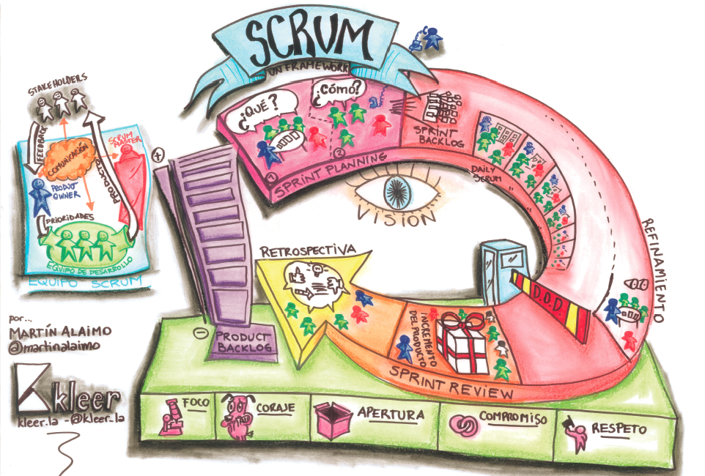

Slide 44
¿Qué es Scrum?
Un marco de trabajo por el cual las personas pueden abordar problemas complejos adaptativos, a la vez que entregar productos del máximo valor posible productiva y creativamente.
Scrum es:
  Liviano
  Fácil de entender
  Difícil de dominar
NO es un proceso, una técnica o método definitivo.
Se basa en la teoría de control de procesos empírica o empirismo.
Emplea un enfoque iterativo e incremental para optimizar la predictibilidad y el control del riesgo.
Consiste en los equipos Scrum y sus roles, eventos, artefactos y reglas asociadas.
Notes:
Cada componente dentro del marco de trabajo sirve a un propósito específico y es esencial para el éxito de Scrum y para su uso.
Las reglas de Scrum relacionan los roles, eventos y artefactos y rigen las relaciones e interacciones entre ellos
El empirismo asegura que el conocimiento procede de la experiencia y de tomar decisiones basándose en lo que se conoce.

Slide 45
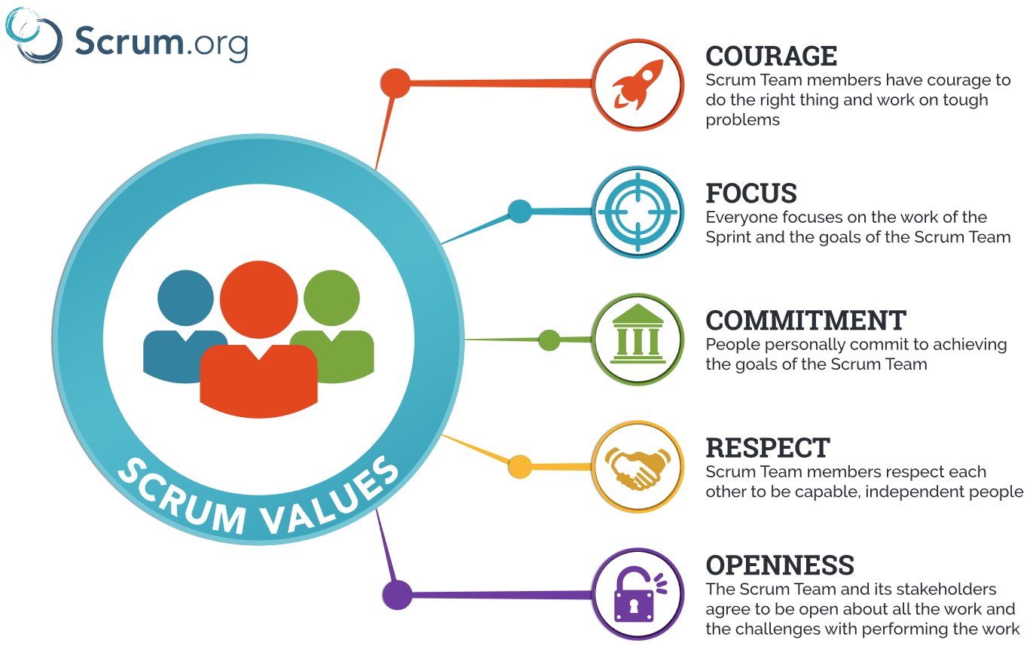
Los Pilares y Valores de Scrum
Pilares:
  Transparencia
  Inspección
  Adaptación
Valores:
  Foco
  Coraje
  Apertura
  Compromiso
  Respeto
Notes:
Transparencia: La transparencia requiere que dichos aspectos sean definidos por un estándar común, de tal modo que los observadores compartan un entendimiento común de lo que se están viendo.
Inspección: Los usuarios de Scrum deben inspeccionar frecuentemente los artefactos de Scrum y el progreso hacia un objetivo para detectar variaciones indeseadas.
Adaptación: Si un inspector determina que uno o más aspectos de un proceso se desvían de límites aceptables y que el producto resultante será inaceptable, el proceso o el material que está siendo procesado deben ajustarse.
Foco: Los Equipos Scrum se enfocan en un conjunto acotado de características por vez.
Coraje: Debido a que los Equipos Scrum trabajan como verdaderos equipos, pueden apoyarse entre compañeros, y así tener el coraje de asumir compromisos desafiantes que les permitan crecer como profesionales y como equipo.
Apertura: Los Equipos Scrum privilegian la transparencia y la discusión abierta de los problemas. No hay agendas ocultas ni triangulación de conflictos. La sinceridad se agradece y la información está disponible para todos, todo el tiempo.
Compromiso: Los Equipos Scrum tienen mayor control sobre sus actividades, por eso se espera de su parte el compromiso profesional para el logro del éxito.
Respeto: Debido a que los miembros de un Equipo Scrum trabajan de forma conjunta, compartiendo éxitos y fracasos, se fomenta el respeto mutuo, y la ayuda entre pares es una cuestión a respetar.

Slide 46
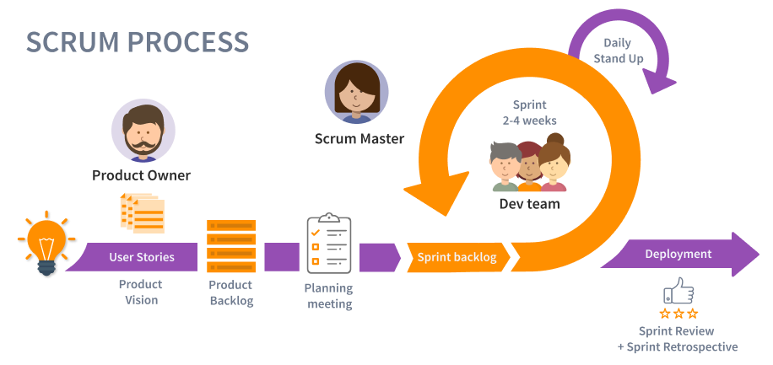
El Proceso de Scrum

Slide 47
Aprendizaje Continuo

